Slide 1
NIF Digital - Idrettens medlemssystem
NBF 2020
Christian Sommerfelt

Slide 2
32 år
Bor i Tønsberg
Kort om meg
Utdannet innen IT og informasjonssystemer
5 år i NIF Digital
NIF IT BIL

Slide 3
Digitalstrategi
enklest mulig å få flest mulig med lengst mulig både som aktiv og frivillig.
effektive arbeidsprosesser og mest mulig ressurser til aktivitet.

Slide 4
Mer konkret skal det digitale sikre:
at det er enkelt å finne idrettens tilbud og enkelt å delta
tilgang til effektive og integrerte tjenester med mest mulig automatisering
at det er enkelt å informere, samhandle, dele og utvikle kompetanse
tilgang til kvalitetssikrede data som grunnlag for innsikt, analyse, rapportering og fordeling av midler.
mest mulig av inntektspotensialet knyttet til medlems- og aktivitetsdata går tilbake til norsk idrett.

Slide 5
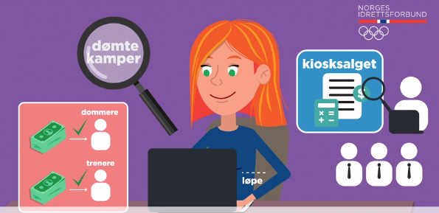
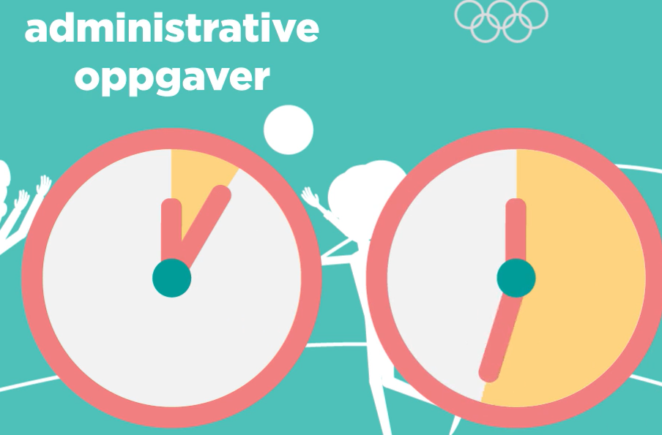
Medlemmer og familier – en inngang til norsk idrett, enkelt å bli med i flere idretter, enkelt å administrere familiens hverdag, enkelt å ha dialog og kommunikasjon, påta seg roller som frivillig, bidra dugnader, betale, rimeligere å delta.
IL–enkelt å administrere frivillige og medlemmers kompetanse, egnethet, utlegg, honorarer, mest mulig automatisert datafangst inntekter og utgifter, automatisert regnskapsføring og rapportering, støtte inntektsgenerering, enkelt å administrere treninger og kamper, enkelt å ha dialog og kommunikasjon.
Trener – enkelt å bli, utviklekompetanse, oppfylle krav til egnethet, administrere lag på trening og i kamp, dialog og kommunikasjon, honorarer og utlegg
Dommere - enkelt å administrere dommerhverdag med oversikt over kamper, utvikling kompetanse, dialog og kommunikasjon håndtering av honorarer og utlegg

Slide 6
Idrettens medlemssystem
Nye idrettens medlemssystem (IMS) er et moderne «skybasert» medlemssystem for alle idrettslag / klubber / foreninger.
IMS er en responsiv webløsning og kan brukes på alle flater.
IMS vil gjennomgå store endringer i tiden som kommer, både i funksjonalitet og design (universell utforming).
Mobil app tilknyttet IMS lanseres i slutten av 2020.

Slide 7
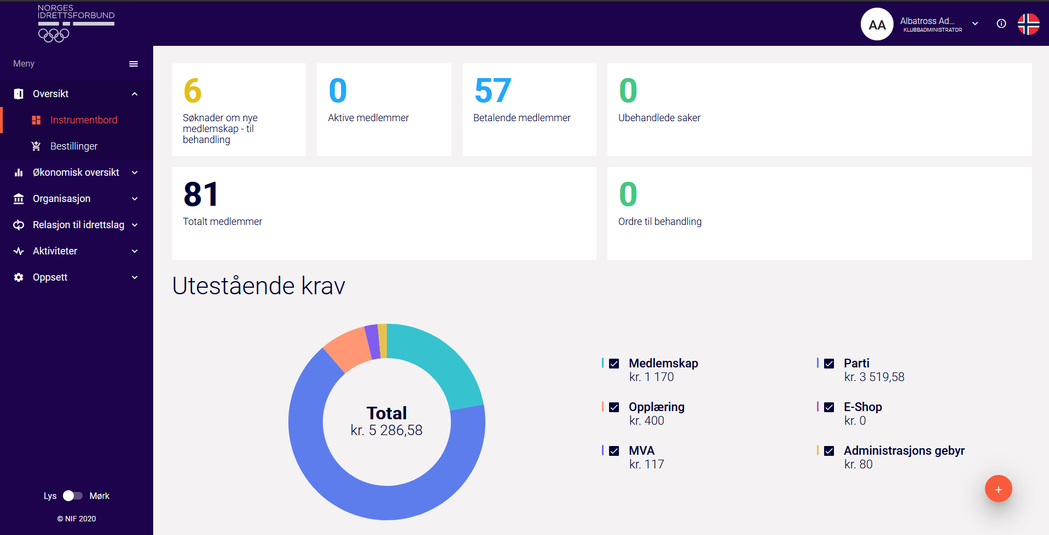
DEMO

Slide 8
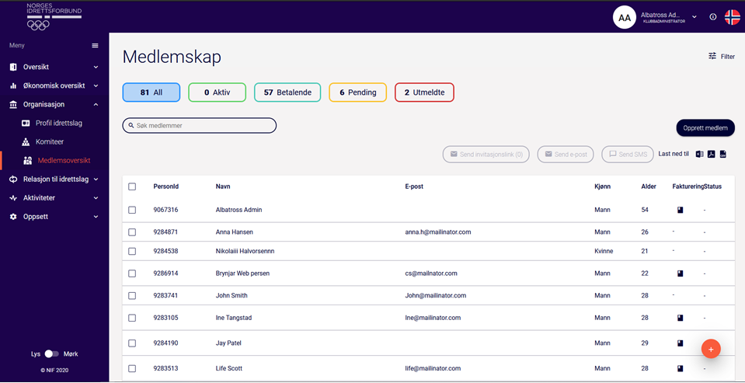

Slide 9
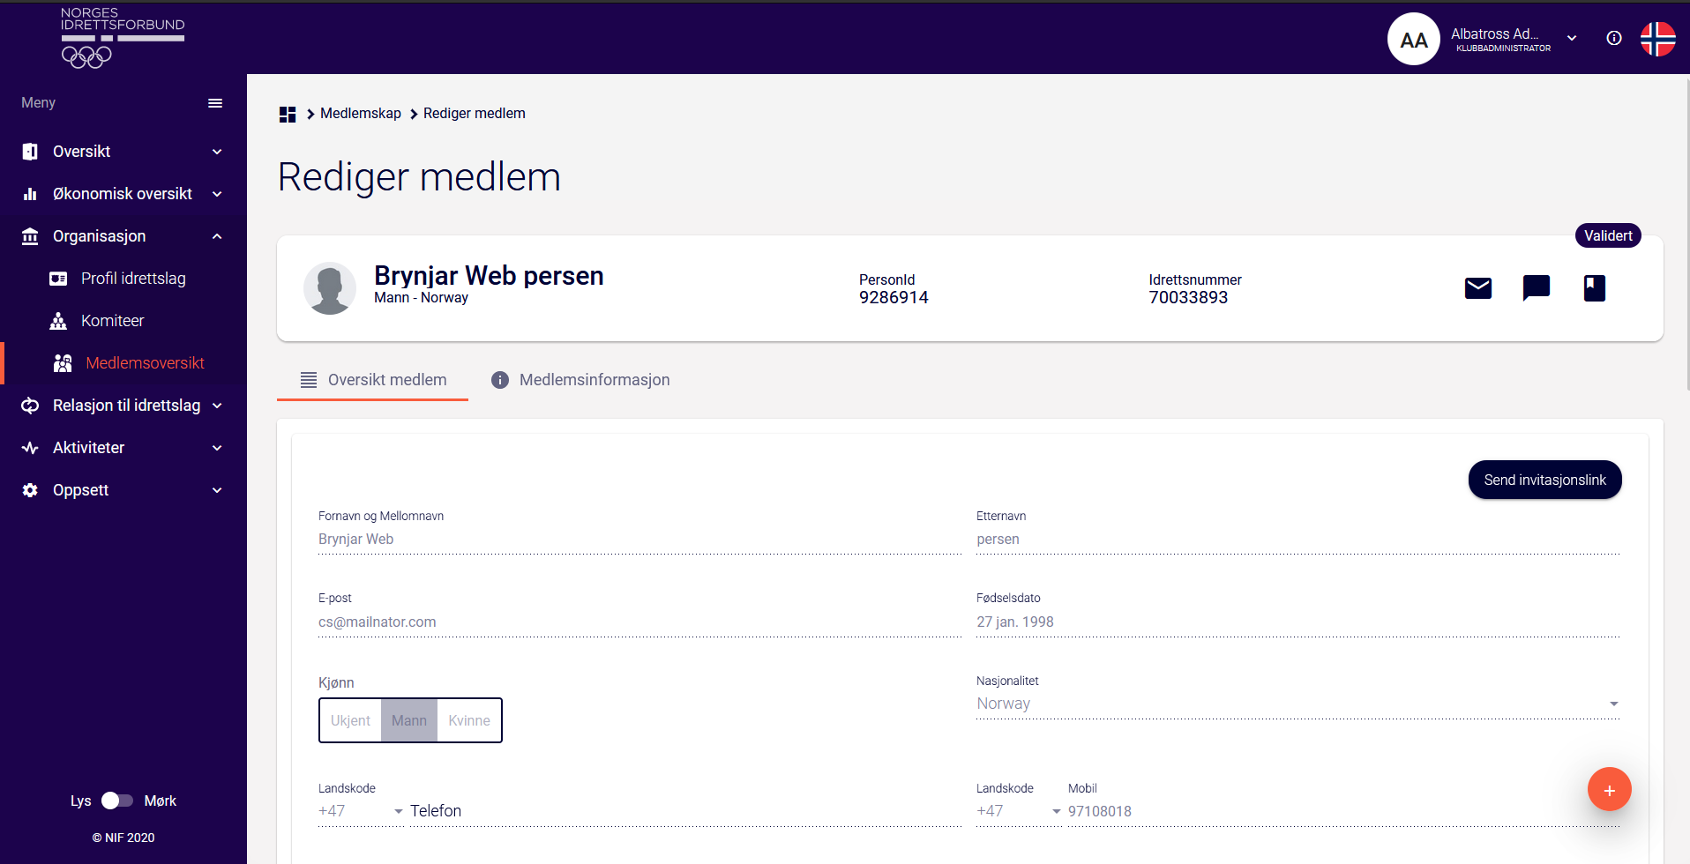

Slide 10
Inntektskilder i IMS
Medlem
Kontigent
Trening
Varer
Parti
Tjenester
Lisens
Timer
Events
IMS som en plattform
Idrettslag

Slide 11
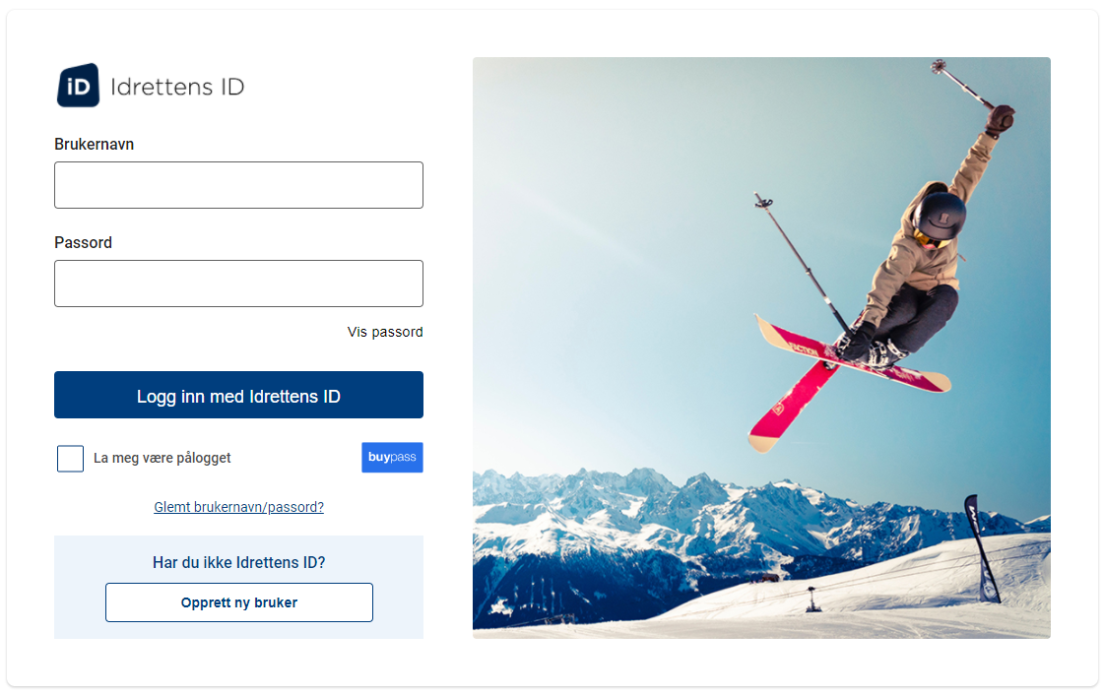
DEMO
Idrettens ID og Betalingsløsning
Ny og moderne ID-løsning for sikker pålogging
Nye og moderne betalingsløsninger inklusiv Vipps og eFaktura

Slide 12
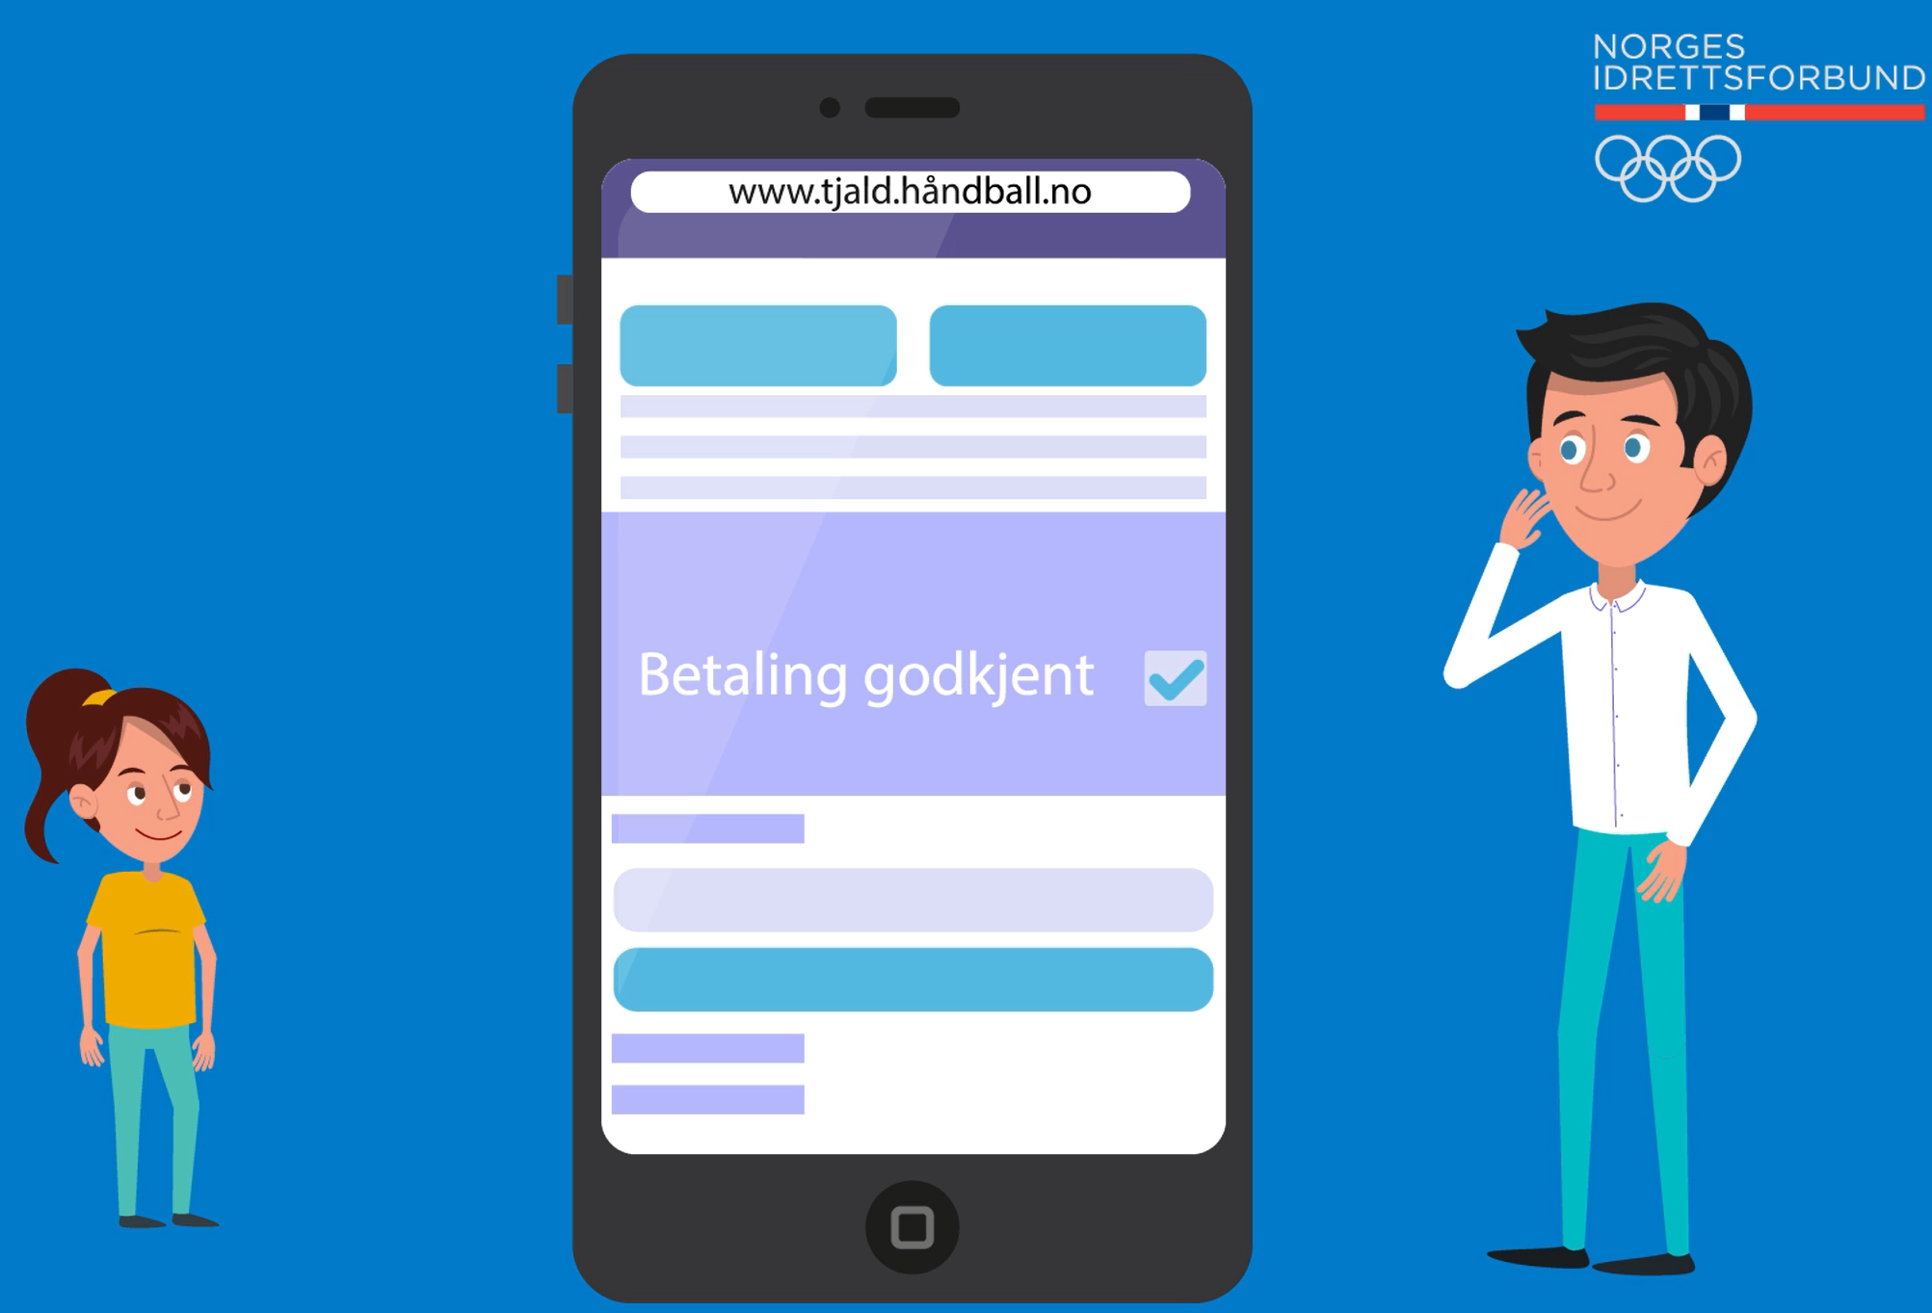
Idrettens betalingsløsning
Enkel prismodell gjør hverdagen enklere!
Vipps, Visa og MasterCard på nett: 2,99% provisjonsavgift
10% av provisjonsavgiften går tilbake til idrettslaget via Idrettsandelen
Fakturaavgift på kr. 14 per faktura inklusive e-faktura, avtalegiro, KID betaling og fakturahotell
Dersom kun avtalegiro velges er prisen kr. 5 per faktura
Ingen faste månedsavgifter eller driftskostnader
Ingen oppstartskost
Gratis support

Slide 13
Fordeler med Idrettens betalingsløsninger
En betalingsplattform for hele idretten
Flat prisstruktur for Vipps og kort (Visa og Mastercard)
Faktura på PDF, e-Faktura og Avtalegiro (Nyhet)
Nye betalingsmetoder kan legges til
Ingen etablering, månedlige kostnader eller andre faste kostnader
Bedre internkontroll
10% kickback til idrettslagene ved betaling med Vipps eller kort
Effektiv og sikker håndtering av betalinger via Idrettens ID
Tilgang til Buypass Payment Manager (administrasjonsverktøy for idrettslag)

Slide 14
Idrettens betalingsløsning

Slide 15
Planlagte utvidelser av Idrettens betalingsløsning
Digital lommebok
Gjentagende betaling/delbetaling med kort
Ny og forbedret reskontroløsning i idrettens økosystem
Nye integrasjoner mot regnskapssystemer

Slide 16
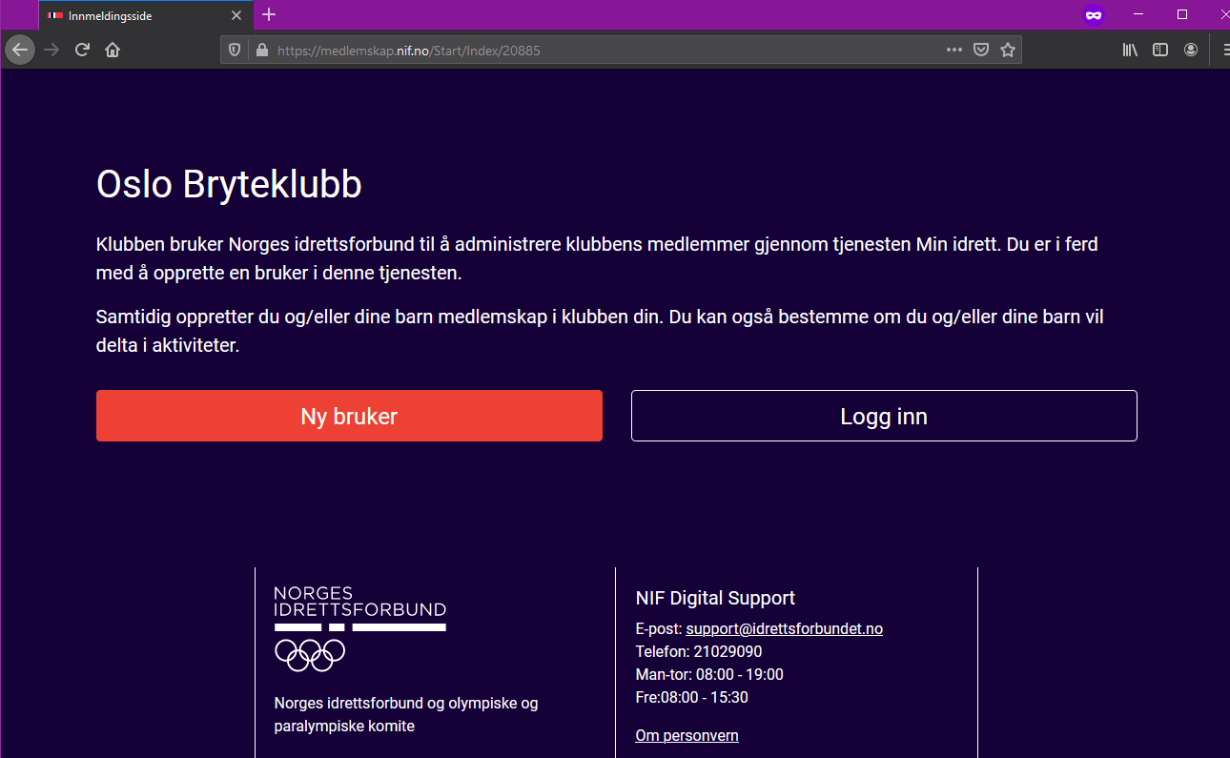
DEMO
Innmeldingsløsning
Nå er det enda enklere å bli medlem av norsk idrett!
Medlemmene i fokus
Enkelt å finne idrettslag, aktiviteter og bli medlem
Innlogging via Idrettens ID
Løsningen er optimalisert for mobil og desktop
Lettvint betalingsløsning som VIPPS eller kortbetaling
Brukervennlig veiledning
Funksjonalitet for idrettslag
«Bli medlem» knapp på idrettslagets hjemmeside
Enkel håndtering – ingen søknadsprosess
Sømløs betalingsløsning – idrettslaget kan tilby betaling av medlemskontingent og treningsavgift per gren ved innmelding
Enkelt oppsett og administrasjon av innmeldingsløsning
Medlemskap.nif.no

Slide 17
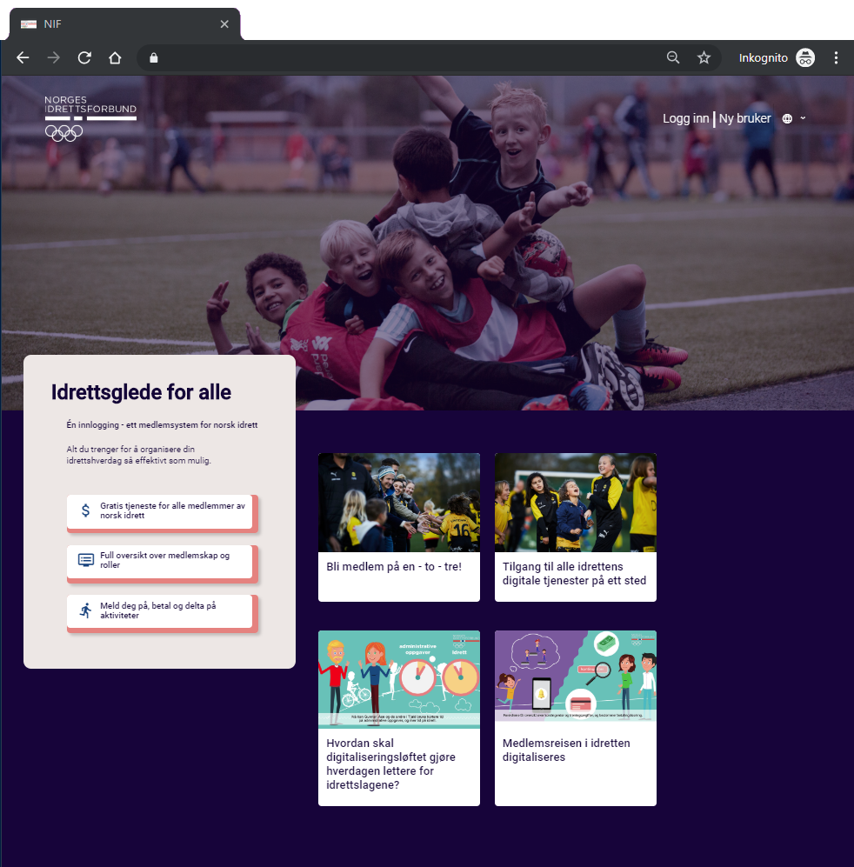
DEMO
Felles startside der vi samler tjenester for idrettslag, medlemmer og frivillige.

Slide 18
«Alt du trenger for å organisere din idrettshverdag så effektiv som mulig»
Hold oversikt over klubbens oppgaver og få relevante varslinger
Alle NIF Digital sine verktøy og tjenester gruppert på en måte som gjør det enkelt å finne frem
Mulighet for tredjepart å tilby verdiøkende produkter og tjenester bak vår SSO

Slide 19
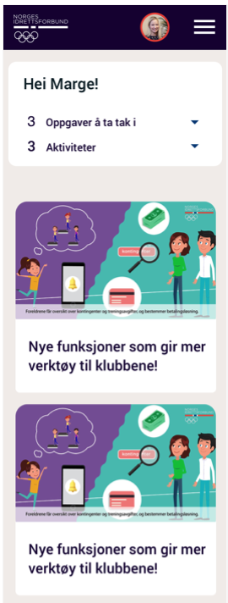
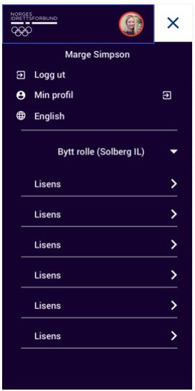
«Idrettsglede for alle»
Designet etter «mobil først»- prinsippene. Det betyr at nettsiden skal fungere godt på alle enheter og skjermstørrelser.
Sidene støtter kravene for universell utforming. Det betyr at løsningen er designet slik at den tar hensyn til personer med nedsatt funksjonsevne.

Slide 20
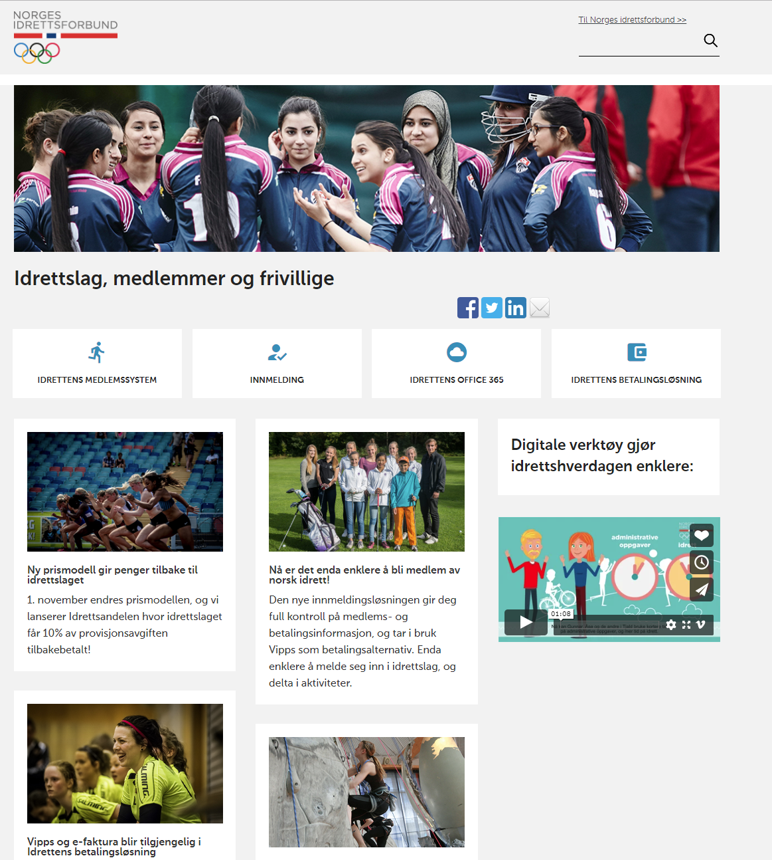
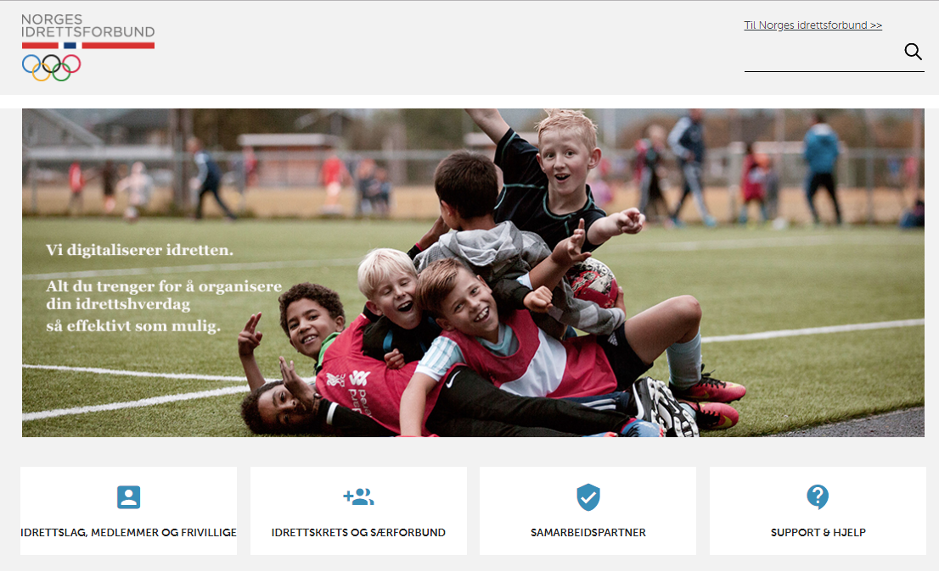
DEMO
Idrettsforbundet.no/digital

Slide 21
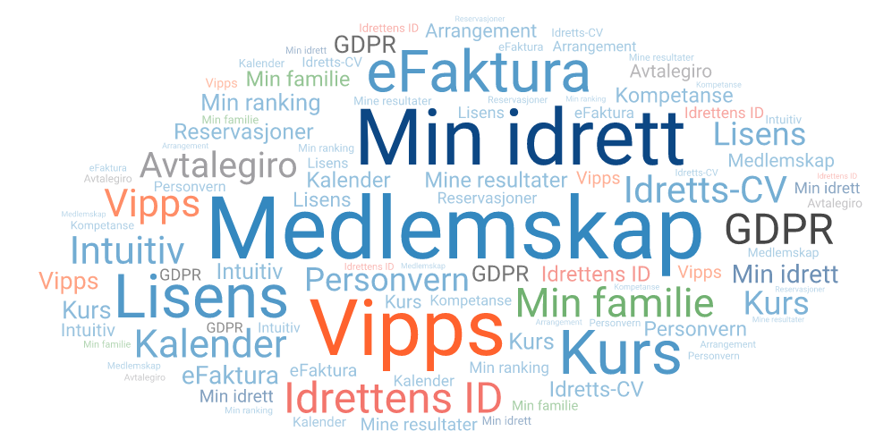

Slide 22
DEMO

Slide 23
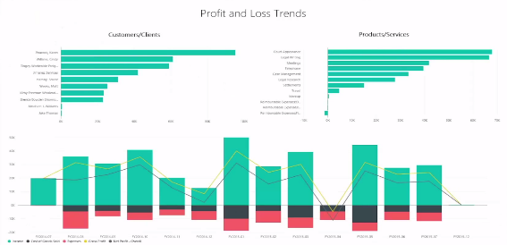
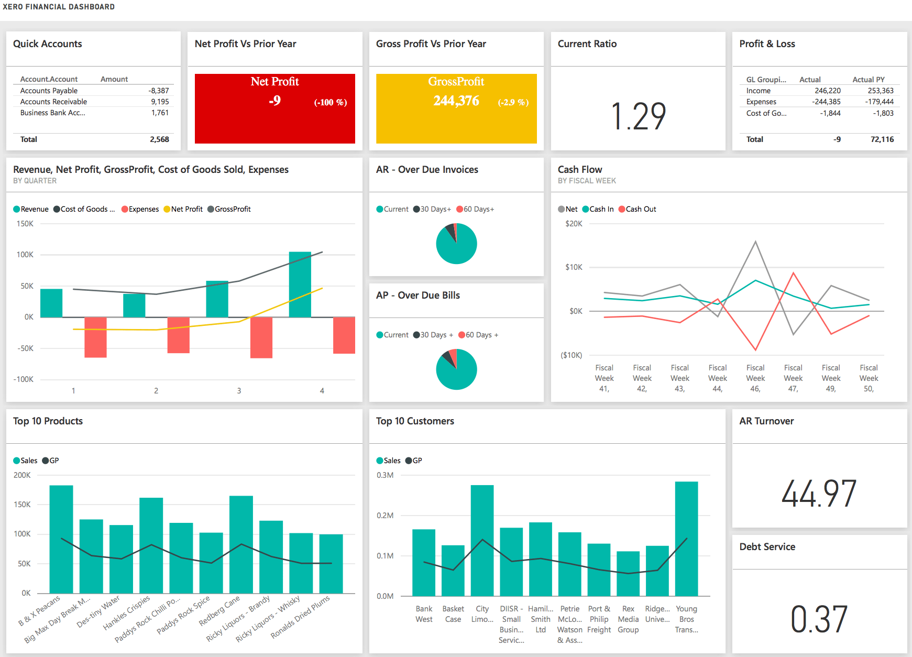
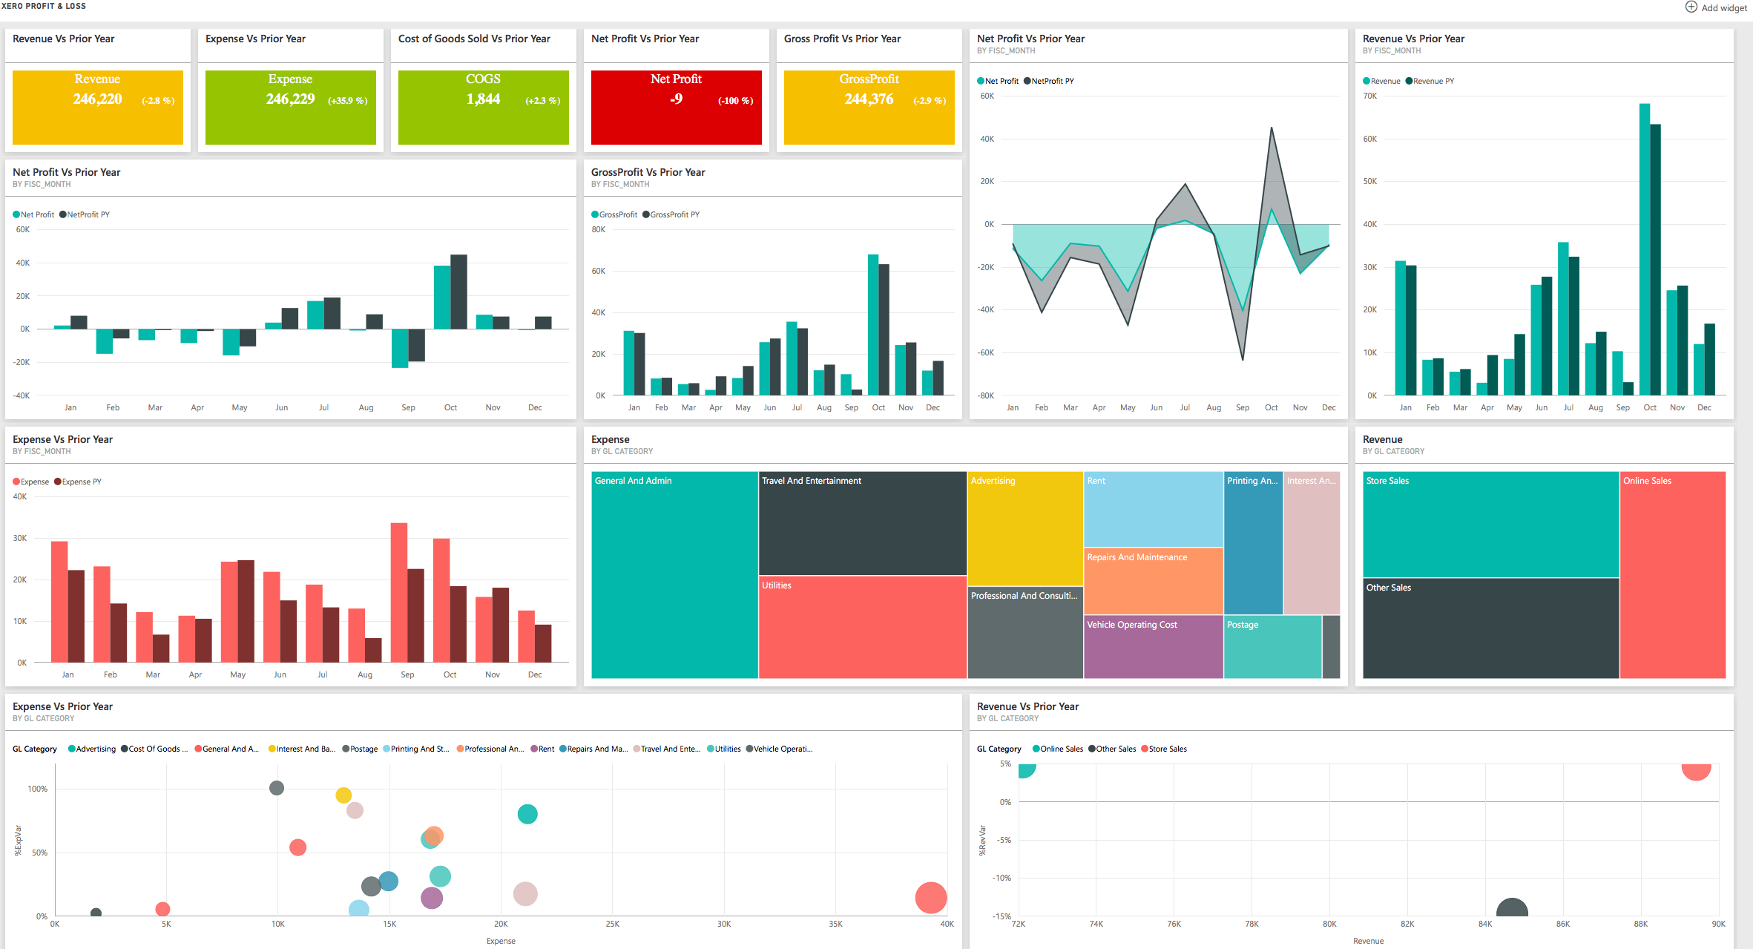
Innsikt og analyse (BI)
Visuell rapportering
Live data
Eksponering av skjulte trender
Innsikt og analyse (BI)
Medlemsløsning
Økonomi
CRM
NIFs applikasjoner
Idrettens fremtidige plattform

Slide 24
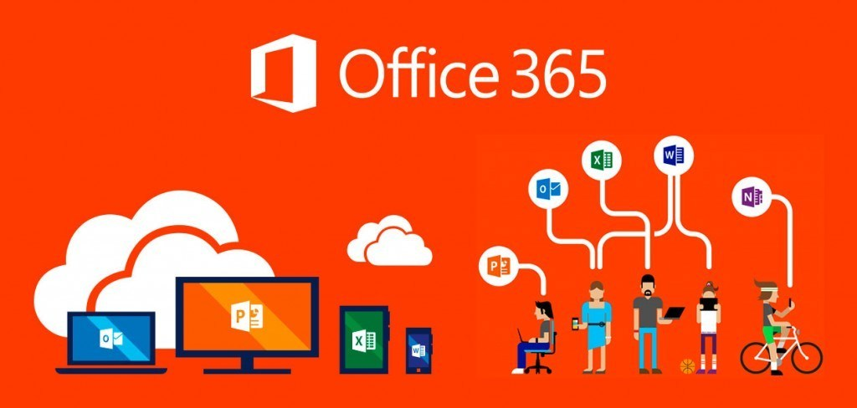
Idrettens Office 365
Gratis ut 2020 – Bestill på idrett.nif.no

Slide 25
Spørsmål?

